Slide 1
UNIVERSIDAD AUTÓNOMA “BENITO JUÁREZ” DE OAXACA
FACULTAD DE CONTADURÍA Y ADMINISTRACIÓN
MAESTRÍA EN ADMINISTRACIÓN
COMPORTAMIENTO HUMANO II
L.A. y M.A. GUILLERMO GONZÁLEZ RAMÍREZ.

Slide 2
EL FACTOR HUMANO

Slide 3
La administración y el factor humano
Administrar implica llevar acabo una
planeación, dar forma a una estructura de
organización para que ayude a las personas a
llevar acabo sus planes y a complementar dicha estructura con individuos
que sean tan competentes como sea
posible.

Slide 4
La función administrativa de dirección
Se define como:
El proceso de influir sobre las personas
para que realicen en forma entusiasta el
logro de las metas de la organización, al
tiempo que procuren su propio desarrollo.

Slide 5
El factor humano en la institución
Con la aplicación correcta de la dirección se puede satisfacer las necesidades de los trabajadores y a la vez utilizar su potencial, con la finalidad de lograr las metas de la Institución, las comunes y las propias.

Slide 6
El factor humano
Las personas asumen roles diferentes.
Son mucho más que un factor productivo
Son miembros de sistemas sociales en las organizaciones
Son también consumidores de bienes y servicios
Influyen de forma vital sobre la demanda
Asumen roles socioculturales propios

Slide 7
El factor humano
No existen personas promedio
Son únicos, con diferentes necesidades, ambiciones, actitudes, deseos de responsabilidades, niveles de conocimientos, capacidad y potencial distintos.
Es importante la dignidad personal
Debe tratarse a las personas con respeto sin importar cuál sea su puesto en la organización.
Se debe considerar la totalidad de la persona
Todos tienen en diferentes grados conocimientos, actitudes capacidades o rasgos de personalidad y que interactúan entre sí predominando una en situaciones totalmente diferentes

Slide 8
La clave: la empresa
Armonizar objetivos.
Las personas no trabajan aisladas.
Trabajan en grupos.
Buscan el logro de objetivos personales y de la institución.
Las necesidades de las personas deben estar armonizadas con las demandas del lugar donde se desempeña.
Un jefe no puede utilizar los deseos y las metas de las personas para lograr los objetivos de la institución, sin saber qué es lo que dichas personas desean.

Slide 9
LA MOTIVACIÓN

Slide 10
MOTIVACIÓN
LA CONDUCTA HUMANA
ESTÁ ORIENTADA A LAS ACTIVIDADES QUE CONDUCEN AL ALCANCE DE UNA META;
ES DECIR, LAS PERSONAS HACEN COSAS QUE LAS CONDUCEN A LOGRAR ALGO.
EN ALGUNAS OCASIONES LOS INDIVIDUOS SABEN POR QUÉ HACEN LO QUE HACEN, PERO ES FRECUENTE QUE LOS IMPULSOS INDIVIDUALES
ESTÉN SEPULTADOS EN EL
¡¡¡SUBCONCIENTE!!!

Slide 11
IDENTIFICACIÓN DE FACTORES MOTIVANTES
INDENTIFICACIÓN DE FACTORES QUE INDUZCAN A LAS PERSONAS A CONTRIBUIR EN FORMA EFECTIVA Y EFICIENTE.
INTEGRAR UN CLIMA ORGANIZACIONAL QUE PERMITA QUE LAS PERSONAS ACTÚEN EN UNA FORMA DESEADA.

Slide 12
MOTIVACIÓN
Y MOTIVADORES
LOS MOTIVOS HUMANOS SE BASAN
EN NECESIDADES, QUE SE EXPERIMENTAN EN FORMA
YA SEA CONSCIENTE O SUBCONSCIENTE.

Slide 13
MOTIVACIÓN Y MOTIVADORES
UN MOTIVO:
ES UN ESTADO INTERNO
QUE DA ENERGÍA, ACTIVA O MUEVE Y
QUE DIRIGE O CANALIZA LA CONDUCTA
HACIA LA CONSECUCIÓN DE METAS.
MOTIVACIÓN:
SON UNA CLASE COMPLETA DE IMPULSOS, DESEOS, NECESIDADES Y
FUERZAS SIMILARES.

Slide 14
CADENA DE NECESIDAD, DESEO Y SATISFACCIÓN
DAN
LUGAR
A
QUE
OCASIONAN
Ó
NECESIDADES
DESEOS
QUE
DAN
LUGAR A
ACCIONES
QUE DAN
COMO
RESULTADO
SATISFACCIÓN

Slide 15
LA SATISFACCIÓN DE NECESIDADES
LAS NECESIDADES NO SON INDEPENDIENTES DEL MEDIO AMBIENTE DE LA PERSONA
EL MEDIO AMBIENTE TIENE UNA INFLUENCIA IMPORTANTE
LAS NECESIDADES OCASIONAN CONDUCTAS
LA SATISFACCIÓN DE UNA NECESIDAD PUEDE CONDUCIR A UN DESEO DE SATISFACER MAS NECESIDADES

Slide 16
LOS MOTIVOS
UNA PERSONA PUEDE SER MOTIVADA POR DESEOS DE BIENES Y SERVICIOS ECONÓMICOS Y ESTOS MISMOS DESEOS PUEDEN SER COMPLEJOS Y CONFLICTIVOS.
PUEDE DESEAR AUTOESTIMA, POSICIÓN, UN SENTIMIENTO DE LOGRO O QUIZÁS, ÚNICAMENTE RELAJAMIENTO.
¡DESCÚBRALOS!

Slide 17
LOS MOTIVADORES
SON LAS COSAS QUE INDUCEN E INFLUYEN EN LA CONDUCTA DE UNA PERSONA.
AUNQUE LA MOTIVACIÓN REFLEJA DESEOS, SON LAS RECOMPENSAS O INCENTIVOS QUE SE PERCIBEN LOS QUE AGUDIZAN EL IMPULSO PARA SATISFACER ESOS DESEOS.

Slide 18
MOTIVACIÓN Y SATISFACCIÓN SON COSAS DIFERENTES
MOTIVACIÓN
IMPULSO Y ESFUERZO PARA SATISFACER UN DESEO O META
MOTIVACIÓN IMPLICA IMPULSO HACIA UN RESULTADO
SATISFACCIÓN
GUSTO QUE SE EXPERIMENTA CUANDO SE COLMA UN DESEO
IMPLICA RESULTADOS YA EXPERIMENTADOS

Slide 19

SATISFACTOR/SATISFACCIÓN
UN POSIBLE SATISFACTOR NO LLEGARÁ A SERLO, SINO HASTA QUE ENTRE EN CONTACTO CON LA NECESIDAD Y PRODUZCA LA SENSACIÓN DE PLACER O DE ALEGRÍA AL SER CONSUMIDO.

Slide 20
REFORZADORES DE LA MOTIVACIÓN
POSITIVOS
DINERO (BONOS)
AUMENTO DE SUELDO
PROMOCIONES POR ANTIGÜEDAD
AUMENTOS AUTOMÁTICOS POR MÉRITOS
BONOS DE EJECUTIVOS
NEGATIVOS
TEMOR A PERDER EL PUESTO
PERDER INGRESOS
REDUCCIÓN DE BONOS
DESTITUCIONES
ALGÚN OTRO CASTIGO

Slide 21

TEORÍA DE LA JERARQUÍA DE NECESIDADES
DE ABRAHAM MASLOW (USA 1908-1970)
NECESIDADES DE
AUTORREALIZACIÓN
Fuerzas de crecimiento
Fuerzas regresivas
NECESIDADES DE ESTIMA
NECESIDADES DE AFILIACIÓN
O ACEPTACIÓN
NECESIDADES DE SEGURIDAD
NECESIDADES FISIOLÓGICAS

Slide 22
APLICACIÓN DE LA TEORÍA DE MASLOW
EL JEFE DEBE SER PERCEPTIVO, ASUMIENDO UN ENFOQUE SITUACIONAL O DE CONTINGENCIA, SATISFACIENDO SEGÚN LA PERSONALIDAD, DESEOS E IMPULSOS DE CADA INDIVIDUO.

Slide 23
TEORÍA ERG DE NECESIDADES
CLAYTON P. ALDERFER
LA MOTIVACIÓN PUEDE LLEGAR A SATISFACERSE CUANDO LLEGAN A CUBRIRSE TRES NECESIDADES BÁSICAS, QUE SON:
NECESIDADES DE EXISTENCIA: (E=EXISTENCE) IMPLICA DESEOS MATERIALES Y FISIOLÓGICOS
NECESIDADES DE RELACIÓN: (R=RELATEDNESS) IMPLICA RELACIONES CON LA GENTE
NECESIDADES DE CRECIEMIENTO: (G=GROWTH) IMPULSA A LA GENTE A TENER INFLUENCIAS CREATIVAS O PRODUCTIVAS SOBRE SÍ MISMA O SOBRE EL MEDIO AMBIENTE

Slide 24
ENFOQUE DE MOTIVADOR-HIGIENE EN LA MOTIVACIÓN.
EN ESTE ESTUDIO SE ENCONTRÓ QUE ESTOS ASPECTOS SON SÓLO INSATISFACTORES Y NO MOTIVADORES, POR LO QUE EN UN MEDIO AMBIENTE DE TRABAJO EN GRANDES CANTIDADES Y CALIDAD, NO PRODUCEN SATISFACCIÓN, PERO LA FALTA DE ELLO SÍ PRODUCE INSATISFACCIÓN

Slide 25

TEORÍA DE DOS FACTORES DE FREDERICK HERZBERG
(USA 1923)
TRABAJO DESAFIANTE LOGRO CRECIMIENTO EN EL PUESTO RESPONSABILIDAD
PROGRESO RECONOCIMIENTO STATUS
RELACIONES INTERPERSONALES POLÍTICAS Y ADMINISTRACIÓN DE LA COMPAÑÍA CALIDAD EN LA SUPERVISIÓN
CONDICIONES DE TRABAJO SEGURIDAD EN EL PUESTO
SUELDO VIDA PERSONAL
MOTIVADORES REALES
DEBIDO A QUE TIENEN EL
POTENCIAL DE PRODUCIR EL
SENTIMIENTO DE SATISFACCIÓN
(FACTORES DE CONTENIDO
DEL TRABAJO)
MOTIVADORES
SU PRESENCIA NO MOTIVA
A LAS PERSONAS PERO
DEBEN ESTAR
PRESENTES PARA EVITAR
QUE SE PRODUZCA
INSATISFACCIÓN
(FACTORES HIGIÉNICOS)
FACTORES DE MANTENIMIENTO

Slide 27
TEORÍA DE LA EXPECTATIVA
LAS PERSONAS SE VEN MOTIVADAS A LLEVAR A CABO DETERMINADAS ACCIONES PARA LOGRAR ALGUNA META, PERO SÓLO EN LA MEDIDA EN QUE ESPERAN QUE DICHAS ACCIONES LES AYUDEN A LOGRARLA.

Slide 28
TEORÍA DE LA MOTIVACIÓN
McCLELLAND
NECESIDADES MOTIVANTES BÁSICAS:
NECESIDADES DE PODER (EJERCEN INFLUENCIA Y PODER, BUSCAN PUESTOS DE LIDERAZGO, SON ENÉRGICOS, EXTROVERTIDOS, DECIDIDOS Y EXIGENTES, LES GUSTA ENSEÑAR Y HABLAR EN PÚBLICO)
NECESIDADES DE AFILIACIÓN (OBTIENEN PLACER AL SER AMADOS Y EVITAN EL DOLOR A SER RECHAZADOS POR EL GRUPO SOCIAL; SE OCUPAN DE MANTENER RELACIONES SOCIALES PLACENTERAS, CON CONFIANZA Y COMPRENSIÓN, ESTÁN DISPUESTOS A CONSOLAR Y A AYUDAR EN CASO DE PROBLEMAS, MANTIENEN UNA INTERACCIÓN AMISTOSA CON LOS DEMÁS)
NECESIDADES DE LOGRO (INTENSO DESEO DE ÉXITO Y TEMOR INTENSO AL FRACASO; DESEAN DESAFÍOS, METAS MODERADAMENTE DIFÍCILES, REALISTAS ANTE EL RIESGO, ASUMEN RESPONSABILIDADES PERSONALES EN UN TRABAJO, GUSTAN DE RETROALIMENTACIÓN ESPECÍFICA, TRABAJAN PERIODOS PROLONGADOS, NO SE PREOCUPAN INDEBIDAMENTE POR LOS FRACASOS Y LES GUSTA SER “LOS DIRECTORES DE LA ORQUESTA”)

Slide 29
LOS RETOS QUE SE ENCUENTRAN EN EL TRABAJO
POSICIÓN. (STATUS QUE INCLUYE TÍTULOS, PROMOCIONES Y SÍMBOLOS COMO EL TAMAÑO DE LA OFICINA, UNA SECRETARIA “EJECUTIVA”, UN NOMBRAMIENTO, UN AUTOMÓVIL DE LA COMPAÑÍA Y MEMBRESÍAS A CLUBES DEPORTIVOS)
LA URGENCIA POR LOGRAR LIDERAZGO. (DESEO DE PODER, DE SER LÍDERES ENTRE LOS PROPIOS COMPAÑEROS)
EL IMPULSO A LA COMPETENCIA.
TEMOR. (A COMETER ERRORES, PERDER UN TRABAJO O DE REDUCCIÓN DE INGRESOS)
DINERO. (EL DINERO ES EL ESTÍMULO MENOS EFECTIVO Y ES EL REFLEJO DE OTROS MOTIVADORES)

Slide 30


MOTIVACIÓN
Maslow (Necesidades)
Alderfer
(ERC)
McClelland
(Impulsos)
Herzberg
(Factores)
Autorrealización
Crecimiento
Logro
Motivacionales:
trabajo, crecimiento,
responsabilidad, ascenso
Estima/Status
Relación
Poder
Logro y reconocimiento
Pertenencia/Amor
Existencia
Afiliación
Calidad de relaciones
laborales/personales
Seguridad
Fisiológicas
Seguridad en el empleo
Políticas de empresa,
condiciones de trabajo,
remuneraciones.

Slide 31
CICLO MOTIVACIONAL
Causa
Estímulo
Incentivo
Equilibrio
interno
Necesidad
Deseo
Inconformidad
Satisfacción
Comportamiento
Tensión
Frustración

Slide 32
TÉCNICAS ESPECIALES DE MOTIVACIÓN.
EL DINERO
REFUERZOS POSITIVOS
PARTICIPACIÓN

Slide 33
EL DINERO, ¿MOTIVADOR?
SU IMPORTANCIA DEPENDE DE LA SITUACIÓN SOCIOECONÓMICA DEL TRABAJADOR
EL DINERO ES LA FORMA DE MANTENER A LA ORGANIZACIÓN CON PERSONAL ADECUADO Y NO PRINCIPALMENTE MOTIVADO
EL DINERO COMO MOTIVADOR TIENDE A SER OPACADO POR LA PRÁCTICA DE ASEGURARSE QUE EN LAS COMPAÑÍAS LOS SALARIOS DE DIVERSOS JEFES SON EQUITATIVOS
PARA QUE EL DINERO SEA UN MOTIVADOR EFECTIVO, LAS POSICIONES DENTRO DE LAS ORGANIZACIONES, AUNQUE ESTÉN EN EL MISMO NIVEL, DEBEN RECIBIR LOS BONOS EN BASE AL DESEMPEÑO INDIVIDUAL.

Slide 34
MOTIVADOR:
EL REFUERZO POSITIVO
TAMBIÉN LLAMADO “MODIFICACIÓN DE LA
CONDUCTA”
CONSISTE EN:
MOTIVAR A LAS PERSONAS DISEÑANDO EN FORMA APROPIADA SU MEDIO AMBIENTE DE TRABAJO Y ALABANDO SU DESEMPEÑO.
¡CUIDADO!... EL CASTIGO POR UN MAL DESEMPEÑO PRODUCE RESULTADOS NEGATIVOS.

Slide 35
MOTIVADOR: LA PARTICIPACIÓN
ES LA FORMA CORRECTA DE CONSULTAR SOBRE ACCIONES A LOS TRABAJADORES QUE TIENEN LOS PROBLEMAS, ASÍ COMO LAS SOLUCIONES.
ESTA PARTICIPACIÓN GENERARÁ CONOCIMIENTOS VALIOSOS PARA EL ÉXITO DE LAS EMPRESAS.

Slide 37
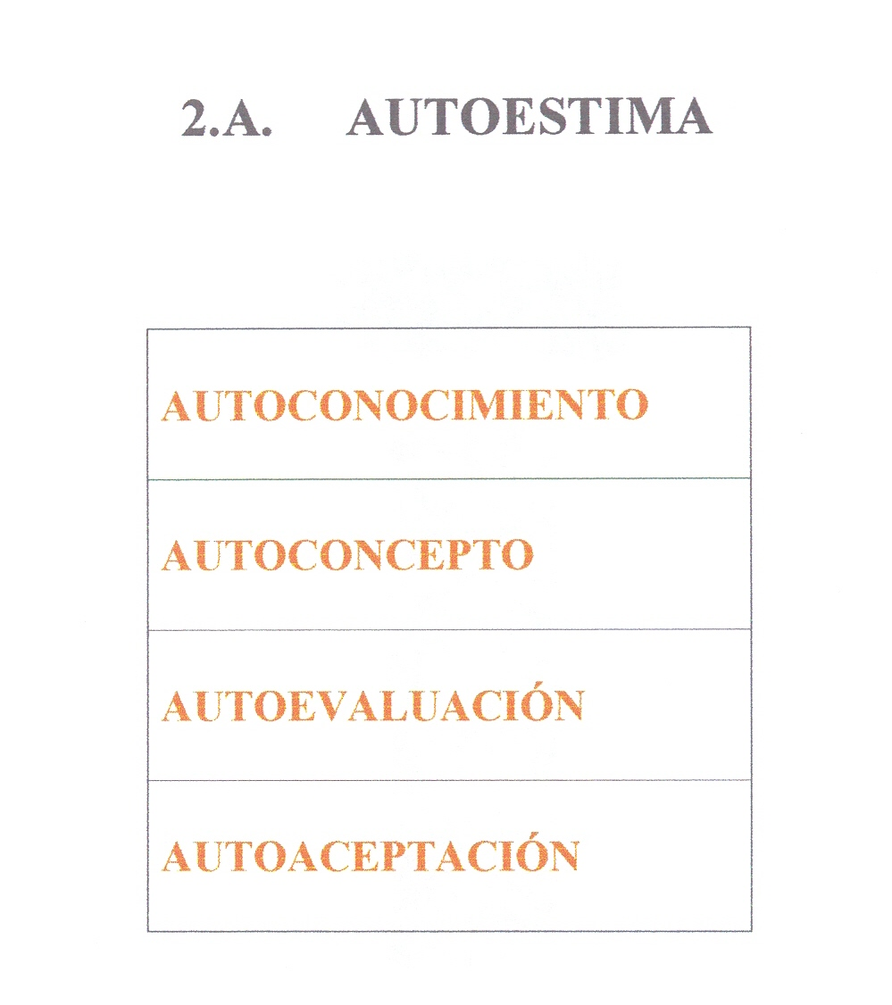

Slide 38
CONTINUUM DE MADUREZ
INMADUREZ | MADUREZ
De la dependencia | A la independencia
De la pasividad | A la actividad
De la irreflexión | A la reflexión
De la escasa conciencia del yo | A la clara conciencia del yo
De los intereses superficiales | A los intereses consistentes
Del egocentrismo | Al nosicentrismo
Del reducido repertorio de comportamientos | Al rico repertorio de comportamientos
De la perspectiva temporal estrecha | A la perspectiva temporal amplia

Slide 39
ESTRATEGIAS DE RESOLUCIÓN DE CONFLICTOS
Yo ganador | GANADOR- PERDEDOR IMPOSICIÓN | GANADOR-GANADOR CONFRONTACIÓN
Yo perdedor | PERDEDOR-PERDEDOR EVITAR | PERDEDOR-GANADOR SUAVIZAR
 | Él perdedor | Él ganador

